Slide 1
Software Engineering
图书借阅管理系统
--需求分析与设计演示

Slide 2
需求获取
项目需求的来源
问题描述
业务规范
用户交流
业务分析

Slide 3
访谈
需求人员事前准备
访谈内容的设计，列出大纲
访谈方式
可以全面了解用户的业务
不适用于大规模用户

Slide 4
访谈-用户访谈问题大纲
1. 用户情况
姓名： | （用户姓名）
公司及部门： | （用户所在公司及部门）
职务： | （用户在公司中的职务）
主要职责： | （用户在公司中所负的主要职责）
（注：多留些空白，以记录其他基本情况）
2. 了解用户环境
主要用户： | （将来使用本系统的主要用户群）
教育背景： | （主要用户的教育背景统计数据）
计算机背景： | （主要用户的计算机背景统计数据）
类似产品使用经验： | （主要用户之前是否有使用过类似产品的经验）
对产品可用性的预期： | （主要用户对产品可用性方面的预期）
3. 询问业务问题
业务问题： | （访谈前就应该把业务问题划分为多个类别，分别提出问题）
问题由来： | （该问题是如何产生的，有助于分析人员理解业务）
现在解决方案： | （目前是如何解决该问题的，如果有流程，最好用业务流程图或活动图等方式辅助描述）
打算解决方案： | （打算在未来的系统中如何解决，流程可用业务流程图或活动图等方式辅助描述）
重要等级： | （该业务问题对整个需求的重要等级）
（注：在此过程中，可使用开放式问题，让用户尽可能详细地描述业务流程）

Slide 5
访谈-用户访谈问题大纲（续）
4. 反馈理解情况
业务问题理解： | （对刚才询问用户的业务问题，用自己的话复述问题，以确认问题没有被误解）
有否补充问题： | （用户对刚才的理解是否有需要补充之处）
5. 询问非功能需求
可靠性预期： | （用户对可靠性的预期）
性能预期： | （用户对性能的预期）
维护和服务预期： | （用户对维护和服务的预期）
安全需求： | （用户对安全需求的预期）
安装和配置需求： | （用户对安装和配置的预期）
其它需求： | （用户对除以上需求之外的其它需求）
6. 总结
访谈之后如何联系： | （在访谈之后如何联系用户，是否可以打电话或在线联系用户）
用户参加需求审阅： | （询问用户是否愿意参加需求审阅）
需求优先级： | （让用户总结出需求的优先级，可列出优先的几条需求）

Slide 6
需求专题讨论会
适用于多个用户，特别是某些询涉及到多个部门
事前准备
日程安排
讨论会：控制会场，避免跑题，专人记录

Slide 7
专题讨论会日程安排
时间 | 议程 | 内容
8:00 – 8:30 | 介绍 | 议程
8:30 – 10:00 | 相关情况简介 | 项目现状、市场需要、用户访谈结果等
10:00 – 12:00 | 自由讨论 | 应用的自由讨论特点
12:00 – 13:00 | 午餐 | 继续工作，以免松弛
13:00 – 14:00 | 自由讨论 | 继续
14:00 – 15:00 | 特征定义 | 写出2~3句话的特征定义
15:00 – 16:00 | 意见精简和设置顺序 | 对讨论意见进行精简并设置特征优先级
16:00 – 17:00 | 结束 | 总结

Slide 8
问卷调查
适合于大规模用户访问
制定《问卷调查表》
发放及回收《问卷调查表》
确保调查结果的真实性
量化及统计调查结果
有利于提高工作效率

Slide 9
问卷调查-图书借阅管理系统
软件问卷调查表
--基本资料--
学 院： |  | 专 业： |  | 性 别：
学历/职称： |  | 手 机： |  | 职 务：
--希望新软件包含哪些你关注的功能--
□图书关联 | □新书速递 | □借阅记录 | □到期提醒 | □电子图书 | □统计分析
□网上缴纳罚款 |  | □网上图书续借 |  | □其它（请注明）：
--希望新软件采用何种通讯方式？--
□客户端/服务器架构 |  | □浏览器/服务器架构 |  | □手机端接入 | □邮件提醒
□其它（请注明）：
--在新软件中你希望的操作方式--
□鼠标为主 | □键盘为主 | □二者均衡 | □无所谓 | □其它
--权限控制--
□严格控制 | □无须太紧 | □方便为主 | □其它（请注明）：
……

Slide 10
情境分析法
客户可能无法有效地表达或只能片面地表达自己的需求，需要开发者事后整理归纳。
观察用户实际流程
在不受干扰或直接干预的情况下，观察用户的业务活动，为了避免用户受影响，可以使用摄像机等设备帮助观察
模拟实际流程，展开分析。

Slide 11
面向对象的需求分析
分析问题定义
标识参与者
识别用例
建立用例图
编写用例描述
识别分析类
建立领域模型

Slide 12
分析问题定义
将用户观点的业务软件系统（需求定义）转为以软件方式实现的业务软件系统（软件需求） ，验证其可行性，对原有的目标进行细化。

Slide 13
标识参与者
参与者是与软件系统、子系统或与系统交互的外部用户、进程或其他系统
标识参与者
谁使用此软件系统？
谁从此软件系统获得信息？
谁向此软件系统提供信息？
谁支持、维护此软件系统？
哪些其它系统使用此系统？
例：标识“图书借阅管理系统“中的参与者

Slide 14
标识用例
用例的用途是在不揭示软件系统内部构造的情况下定义行为序列，把软件系统当作一个黑箱，表达整个软件系统对外部用户可见的行为
标识用例
为什么该参与者想要使用此软件系统？
该参与者是否要创建、保存、更改、移动或读取软件系统的数据？
该参与者是否要通知软件系统外部事件或变化？
该参与者是否需要知道软件系统内部的特定事件？
例：标识“图书借阅管理系统“中的用例

Slide 15
复查参与者及用例
核对标识的结果，并检查是否有遗漏或不当
是否您已找到所有的参与者？即是否已经对软件系统环境中的所有参与者都进行了说明和建模？
每个参与者是否至少涉及到一个用例？
能否列出至少两名可以作为特定参与者的人员？
是否有与软件系统相关的相似参与者？如果有，应该将他们合并到一个参与者中
例：复查“图书借阅管理系统“中的参与者与用例

Slide 16
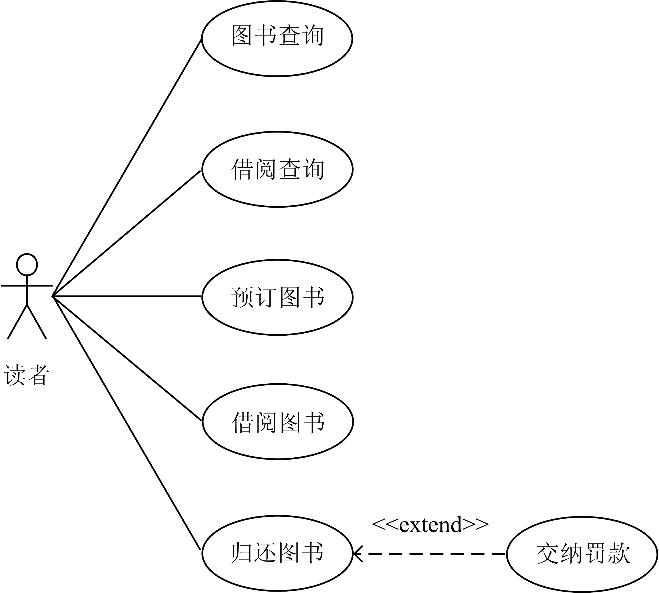
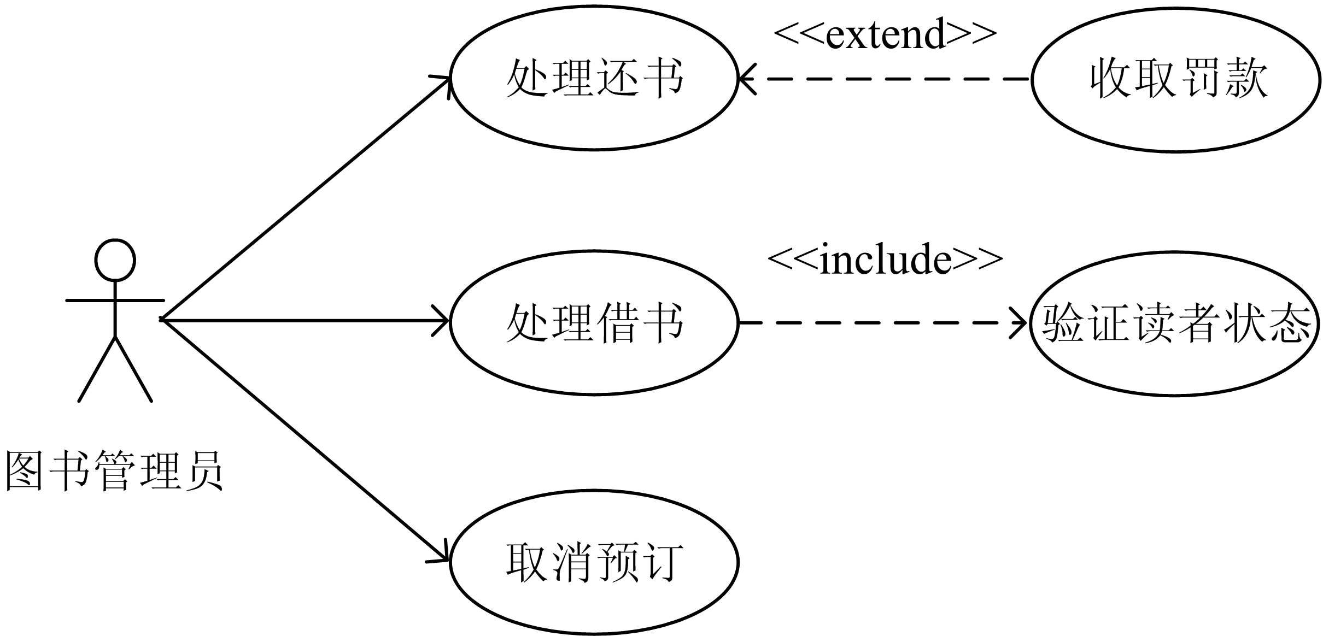
建立用例图

Slide 17
编写用例描述
标题 | 说明
用例名称： | 借阅图书。
用例标识号： | UC204
简要说明： | 读者可通过此用例借阅图书，借阅成功后修改读者和图书的状态。
前置条件： | 读者选择要借阅的图书。
基本事件流： | ⒈ 判断该读者的状态是否为正常。 ⒉ 判断该图书的状态是否为正常可借。 ⒊ 判断读者是否还能借阅图书，即是否已到最大借阅数。 ⒋ 上述条件都满足时，修改读者的状态和图书的状态，完成借阅过程。 ⒌ 用例结束。
其他事件流： | ⒈ 如果读者的状态不是正常的状态，则提示“该读者的状态异常”。 ⒉ 如果该图书的状态不是正常可借，则提示“该图书目前无法借出”。 ⒊ 如果该读者的借阅数量已到最大借阅数，则提示“该读者已到最大借阅数，不能再借阅”。
异常事件流： | ⒈ 如果读者不存在，提示“读者不存在”异常。 ⒉ 如果图书不存在，提示“图书不存在”异常。 ⒊ 修改读者和图书状态失败，提示“访问数据失败”异常。
后置条件： | ⒈ 图书的状态修改为已借出，借阅者修改为该读者，借阅时间为当前日期。 ⒉ 读者的已借阅数量增加1。
特殊需求： | 用例中的事件需进行事务处理，保持操作的一致性。

Slide 18
业务流程
请分别画出：查询图书、借阅图书、归还图书的活动图
注意：牵涉到那些对象？根据相应对象按泳道画

Slide 19
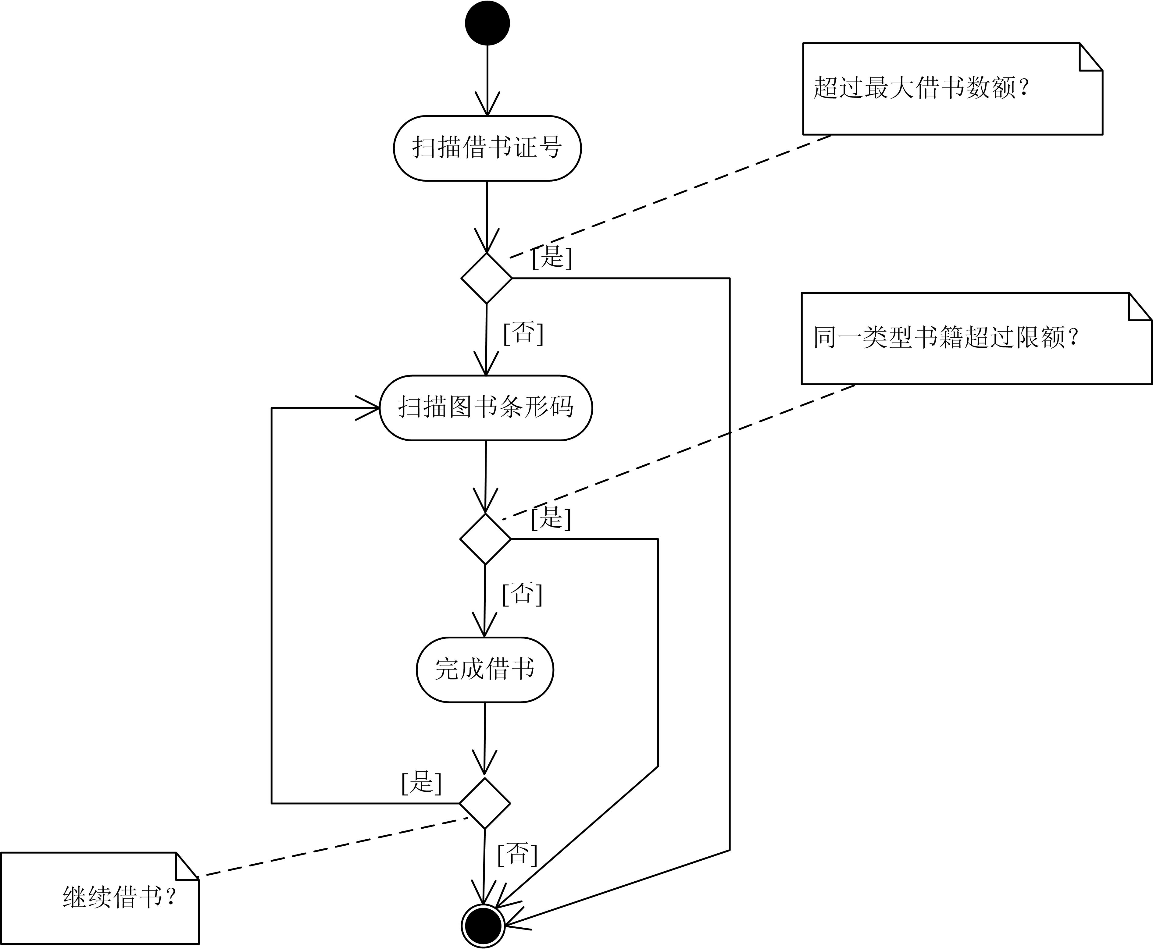
借阅图书活动图

Slide 20
借阅图书活动图（某方法轨道图）

Slide 21
需求评审
正确性
无歧义性
完全性
可验证性
一致性
可理解性
可修改性
可追踪性

Slide 22
识别分析类
识别类----是分析已建立的用例，从中提取出软件系统的基本元素—类
分析类----是根据用例所提供的功能特性，将这些功能特性分配给对应的类，作为类所提供的服务，根据这些服务，确定类应具备的操作及属性

Slide 23
识别分析类（续）
名词识别法
从数据词典、原始需求材料等资料中标识名词、代词、名词短语、动名词等。
名词有可能是类，也可能是类的属性，也有可能是其它名词的同义词，分别处理
系统实体识别法
软件系统需要存储、分析、处理的信息实体、系统内部需要处理的设备、与系统交互的外部系统、系统相关人员、系统的组织实体等

Slide 24
识别分析类（续）
从用例中识别类
用例描述中出现了哪些实体？或者用例的完成需要哪些实体的合作？
用例在执行过程中会产生并存储哪些信息？
用例要求与之关联的角色应该向该用例输入什么信息？
用例向与之关联的角色输出什么信息？
用例需要对哪些硬件设备进行操作？
例：“图书借阅管理系统“中类的识别

Slide 25
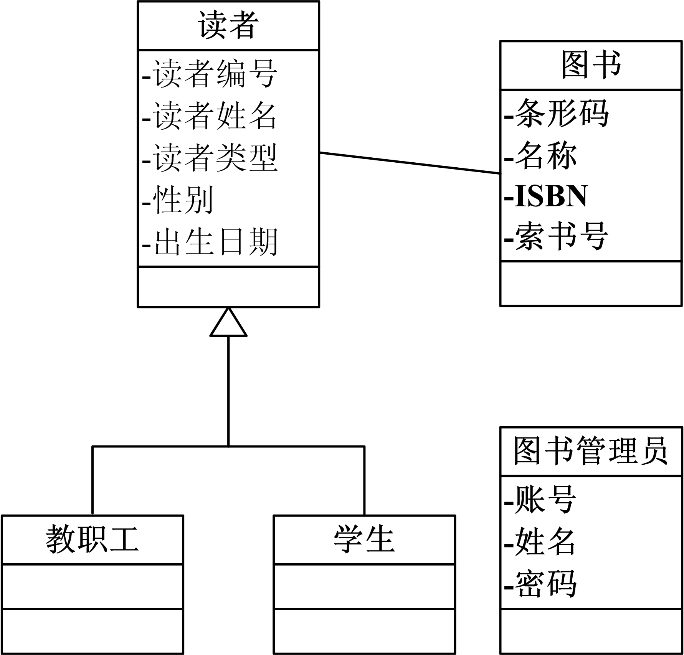
图书借阅管理系统领域模型

Slide 26
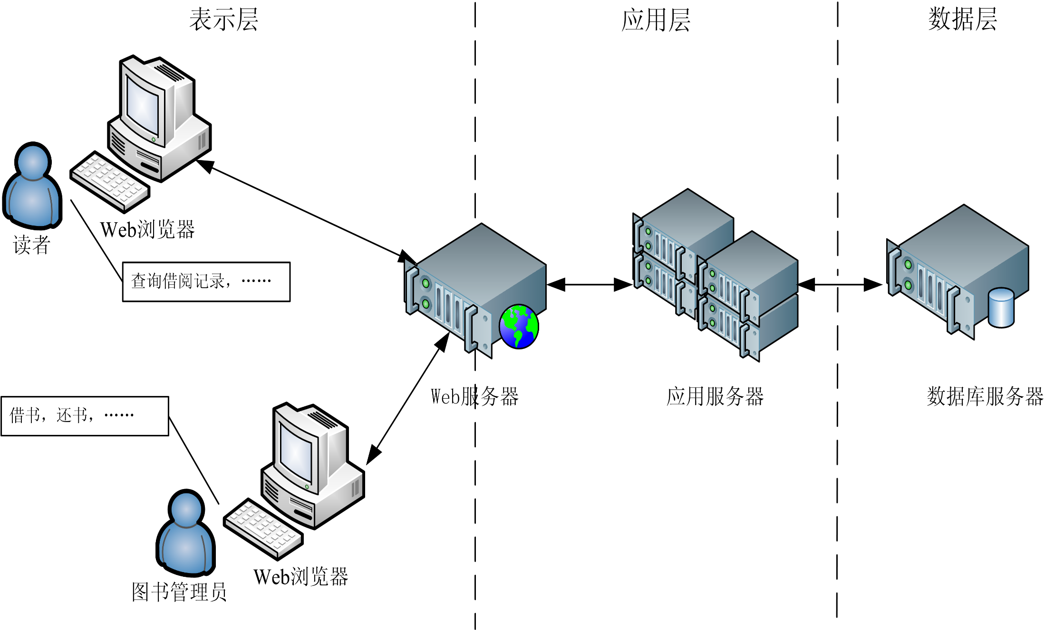
“图书借阅管理系统”体系结构

Slide 27
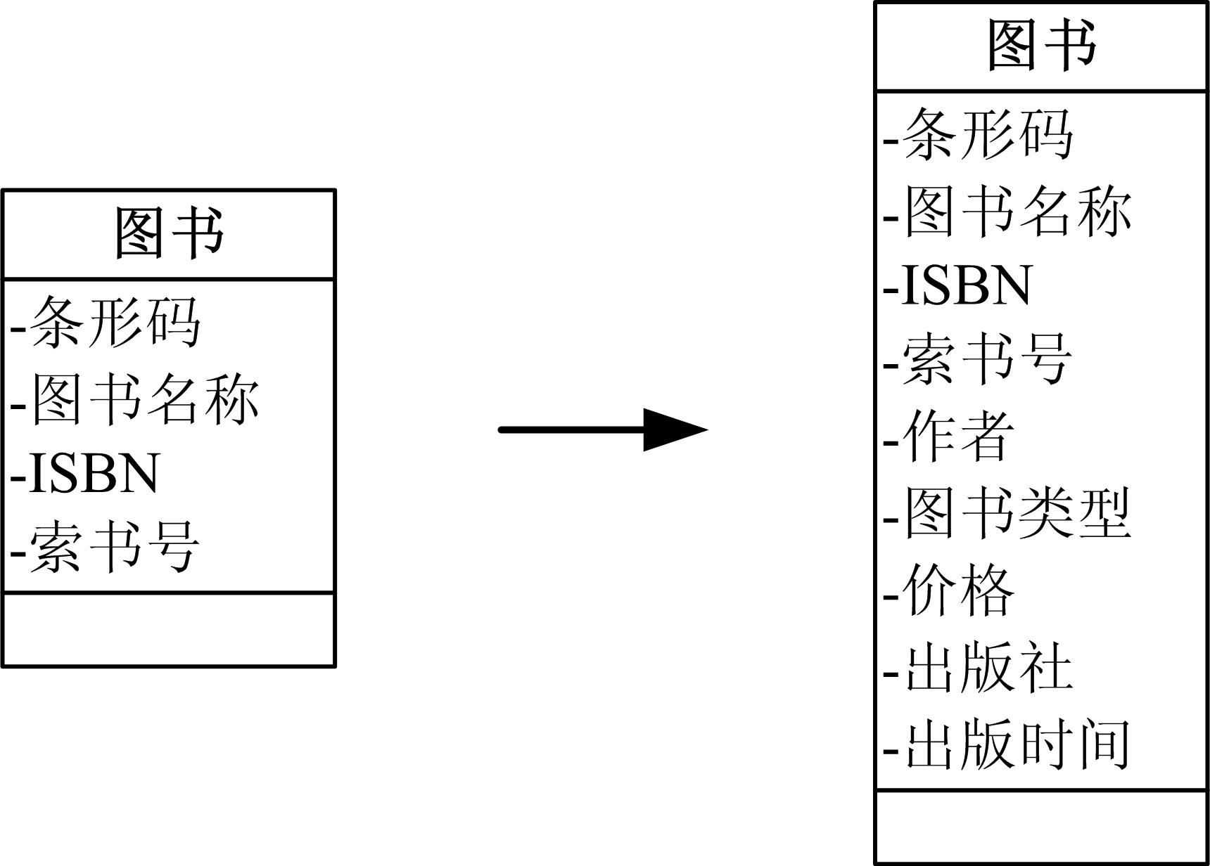
完善域模型

Slide 28
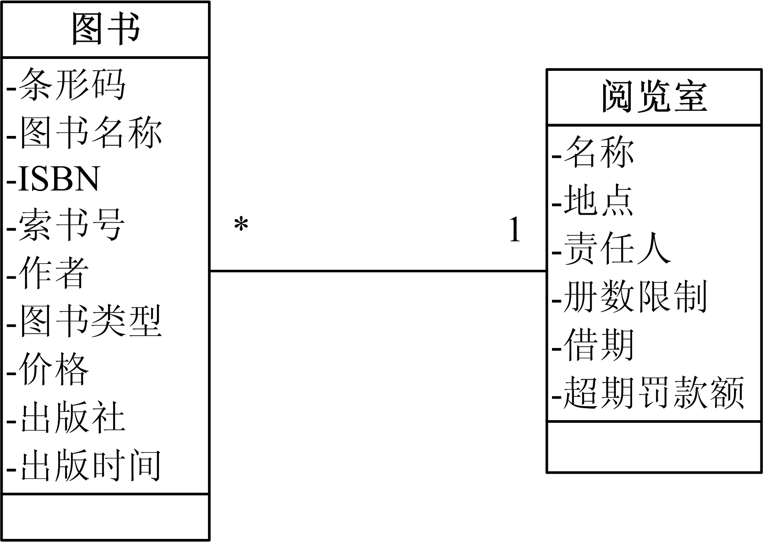
添加类（阅览室类）

Slide 29
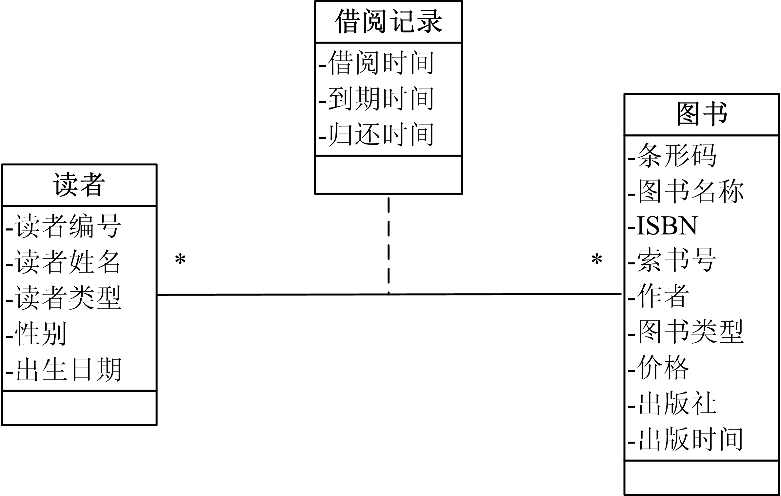
添加类（关联类）

Slide 30
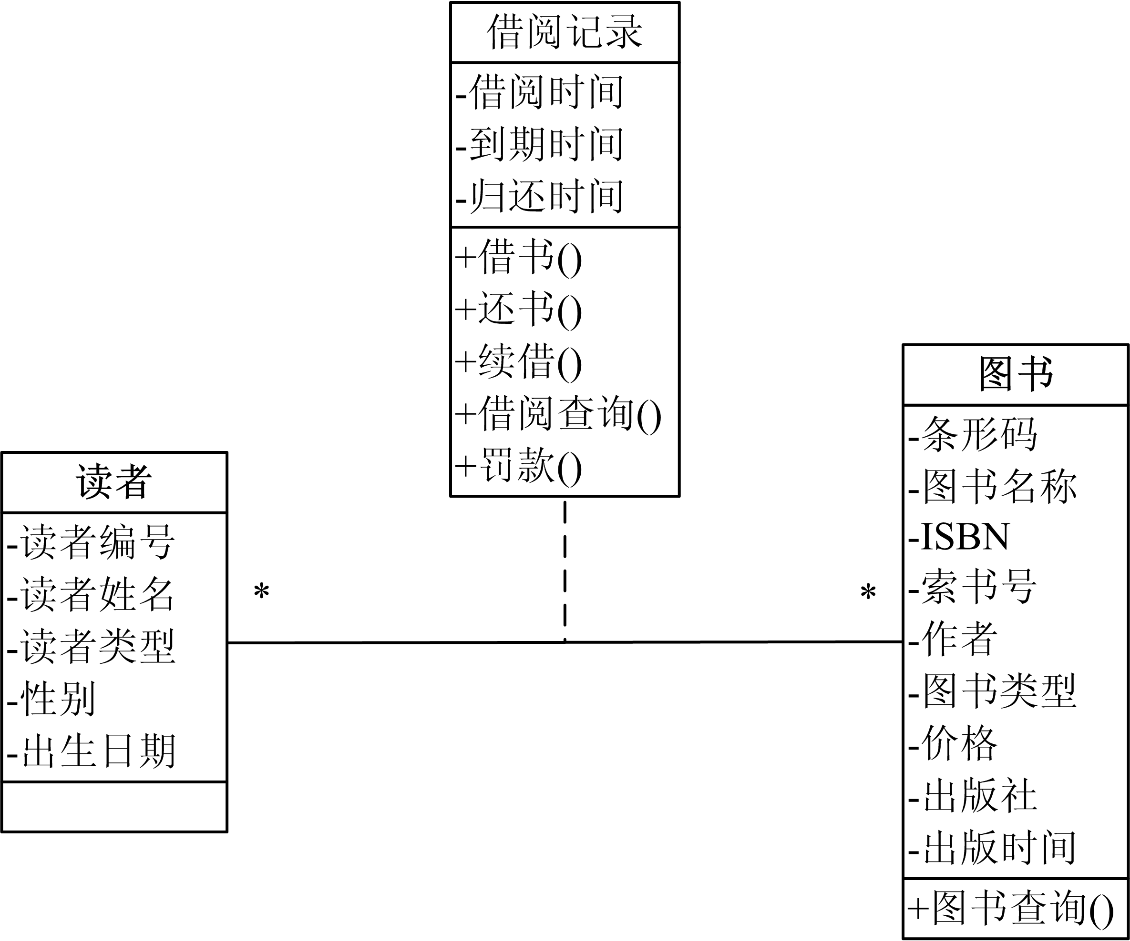
职责分配

Slide 31
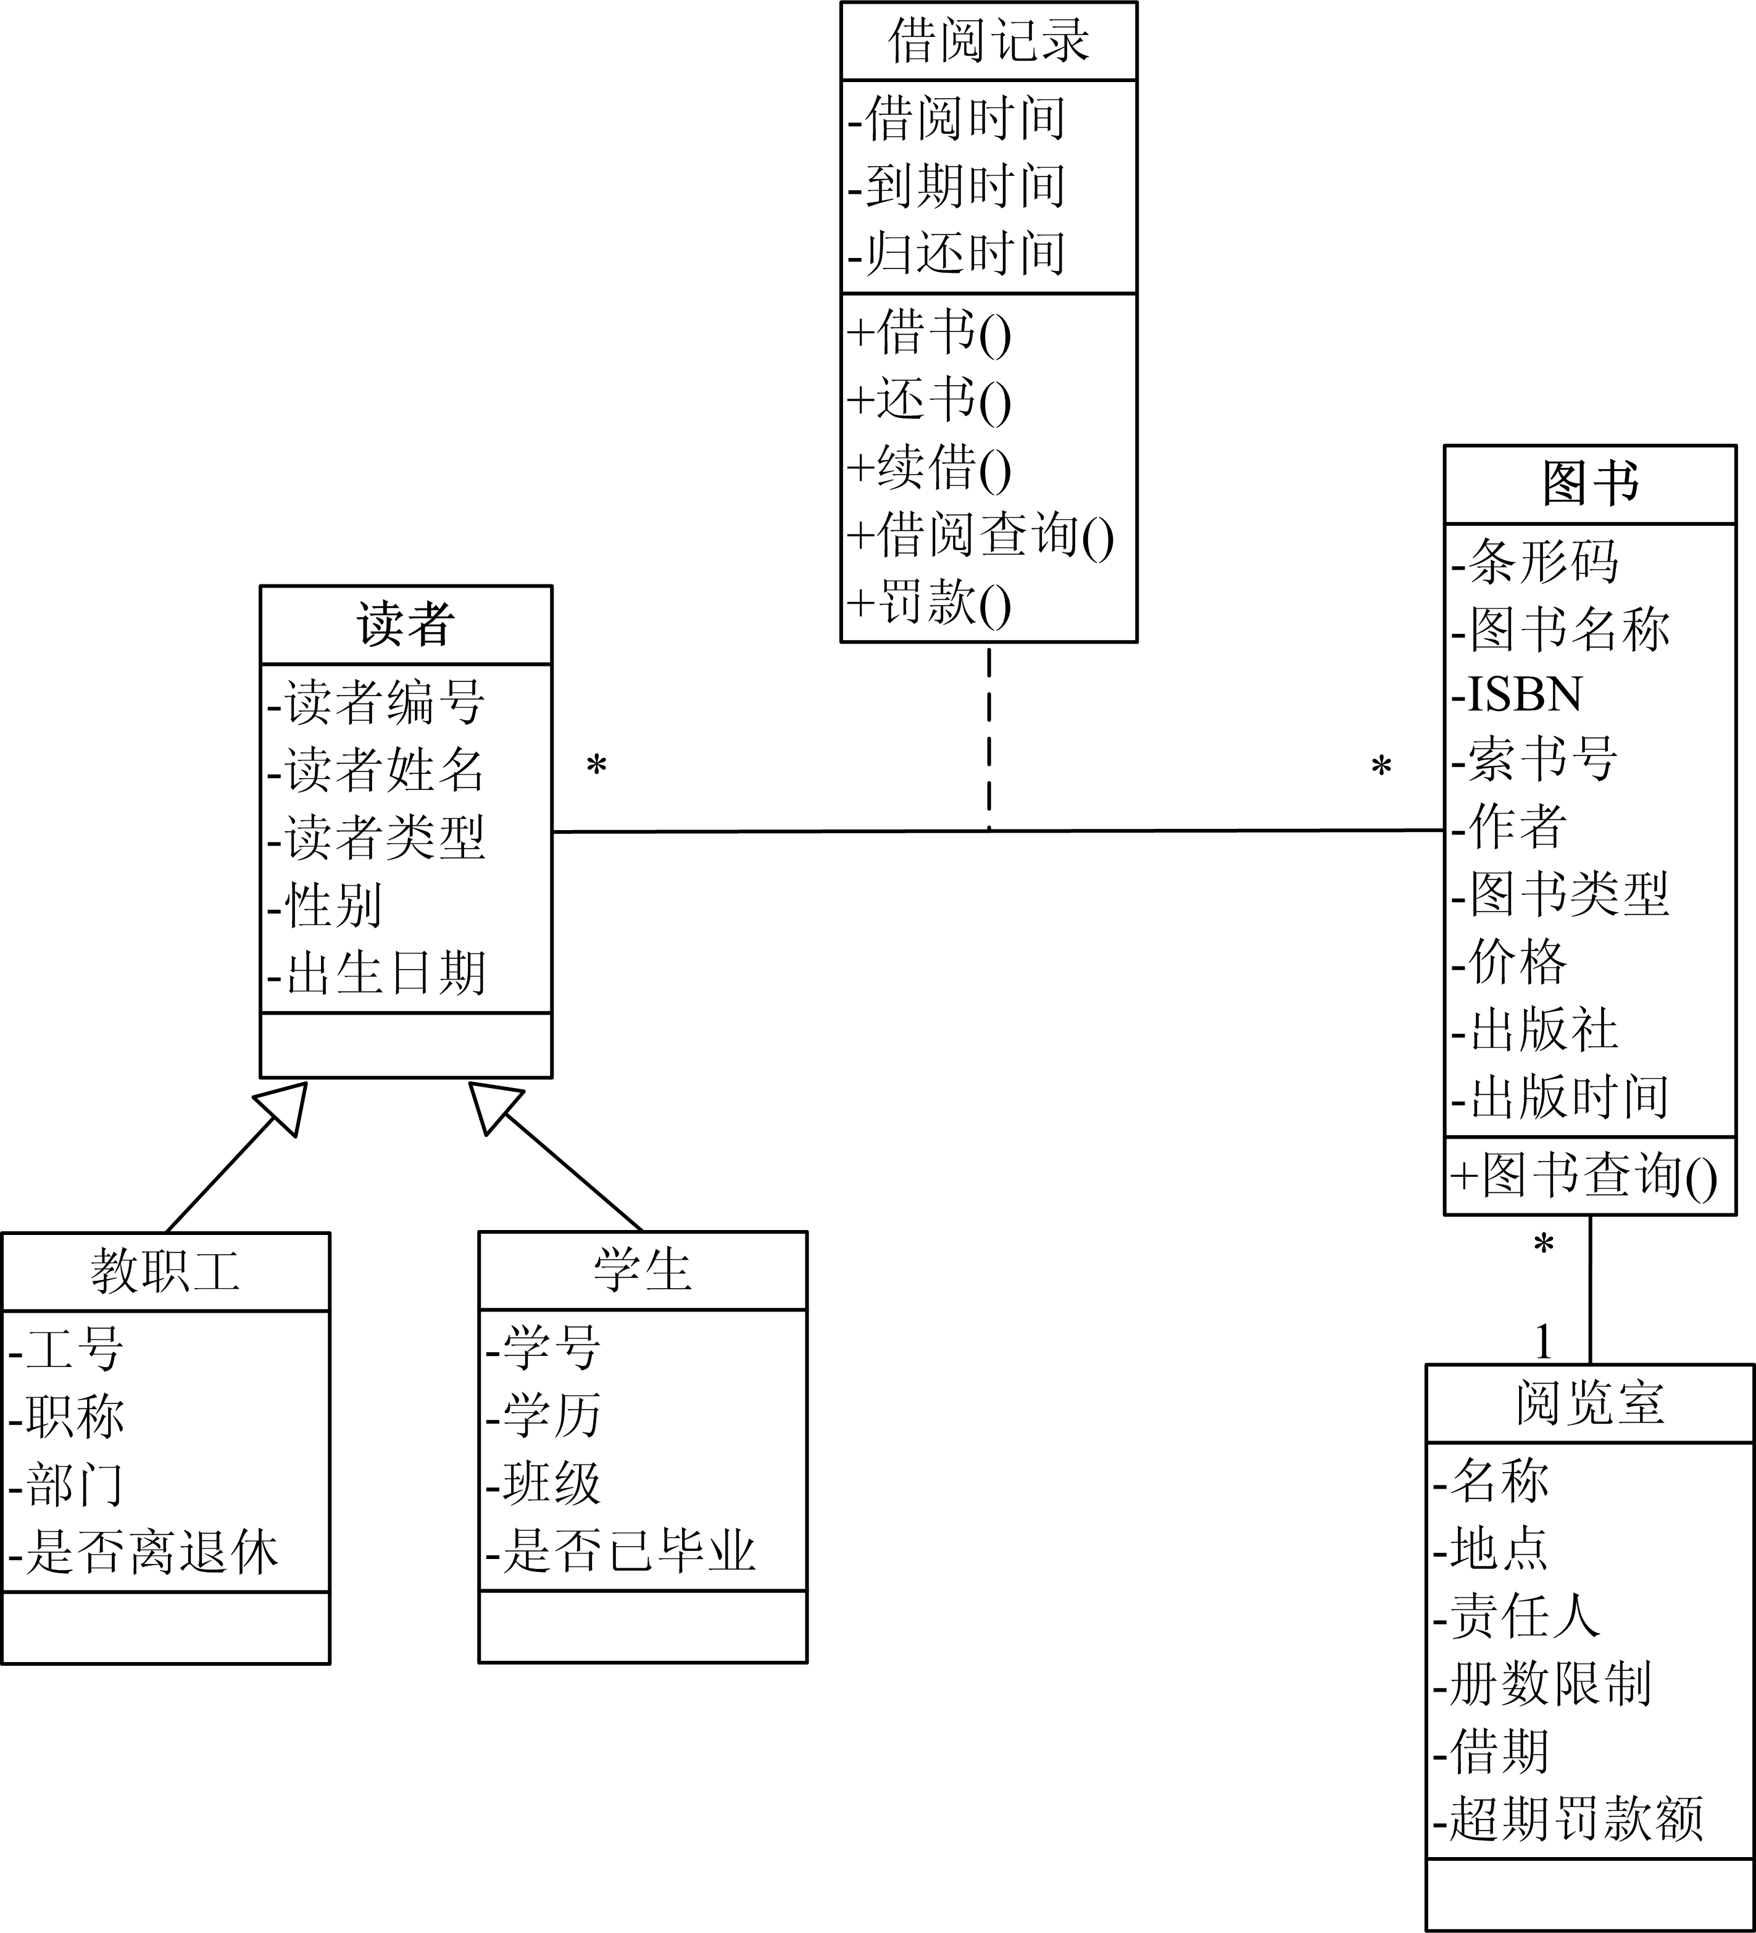
业务规则验证
优盘限借2张，借期5天。逾期未还按每个每天罚款0.20元（检查某方法及属性等）
完善后的域模型

Slide 32
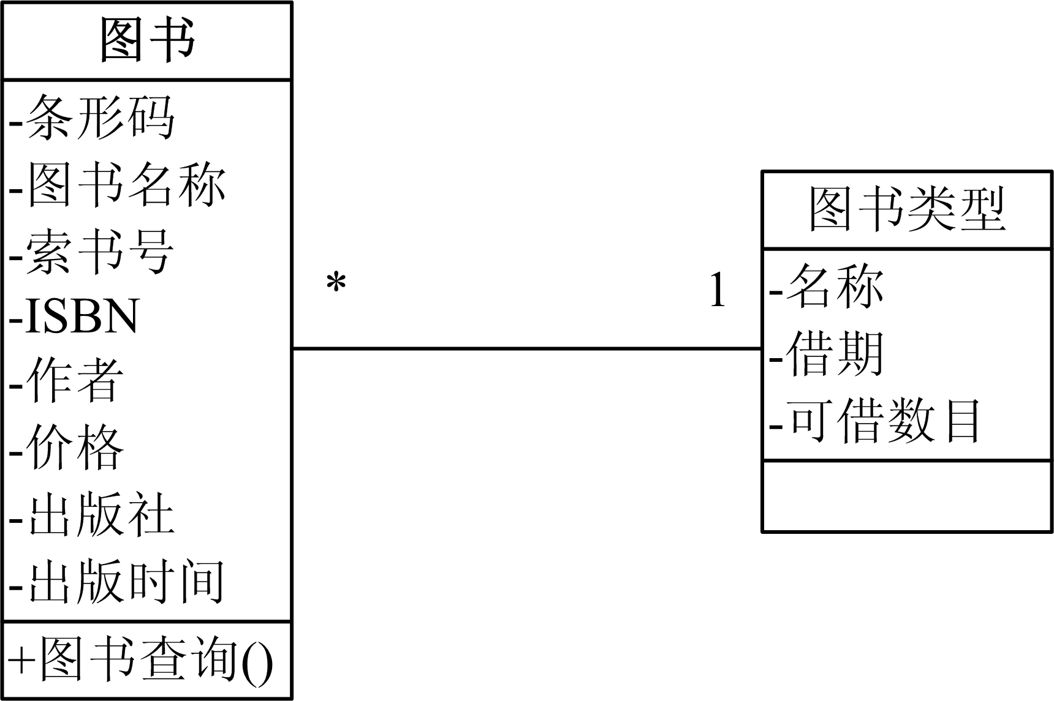
业务规则验证（续） （检查某方法堆放的合理性等）

Slide 33
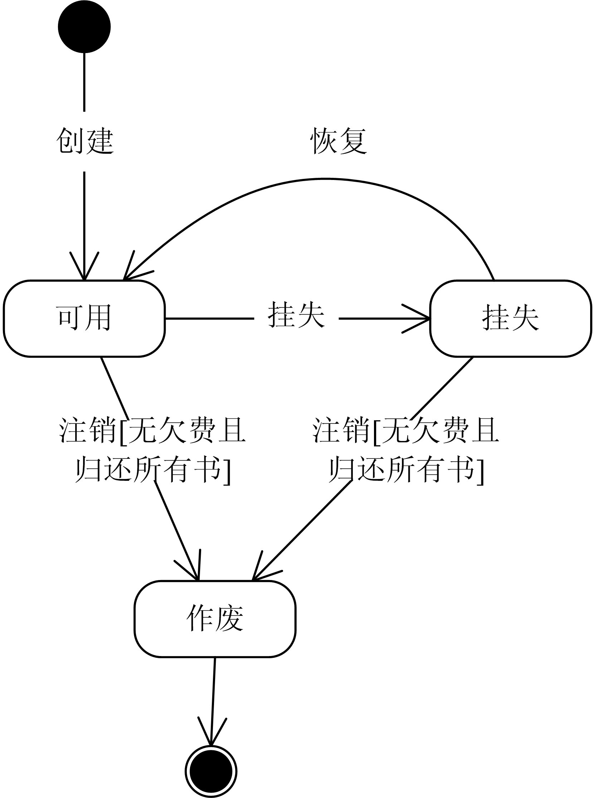
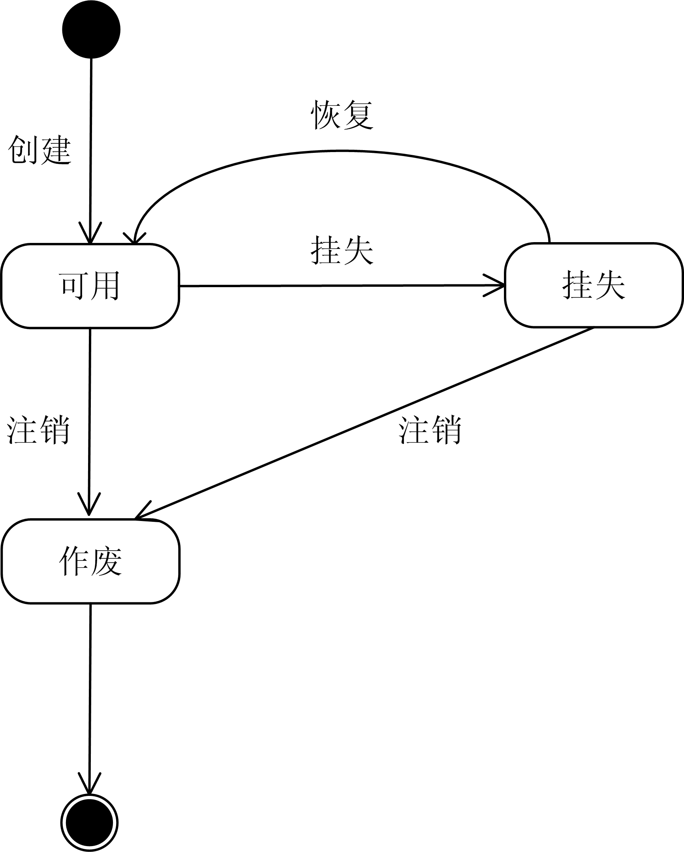
状态建模
改进前
改进后
读者对象状态图

Slide 34
交互建模（借书过程活动图）

Slide 35
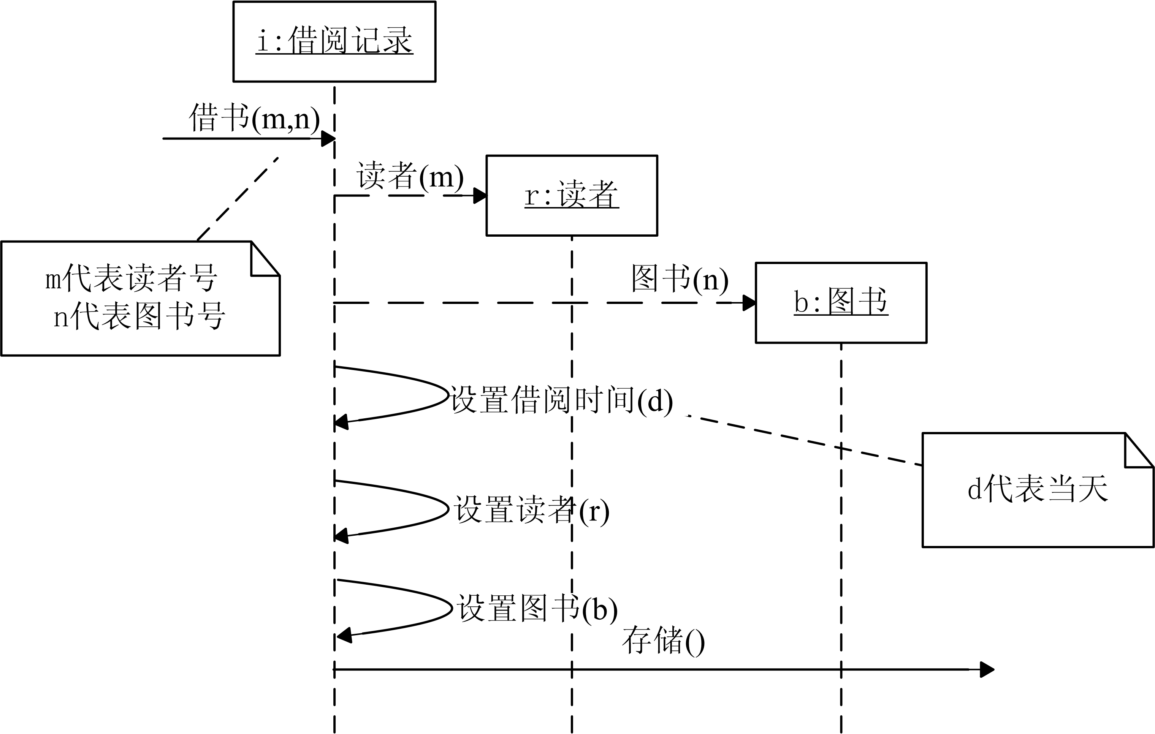
交互建模（“完成借书”动作顺序图 ）

Slide 36
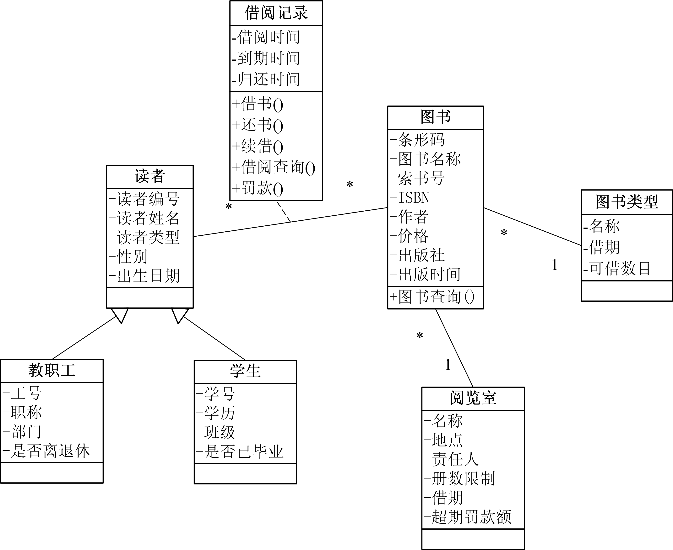
图书借阅管理系统类图

Slide 37
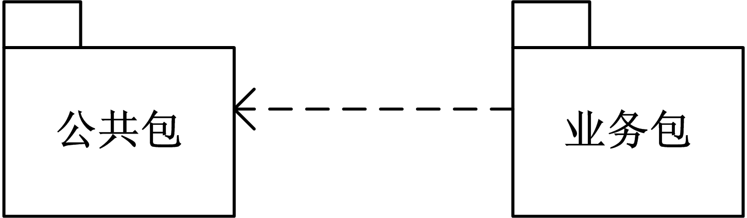
类的组织
备注1：包含界面类、控制类、普通类、实体类的系统总类图没有进一步画出。
备注2：但是上页原始类图已经可以看出下一步画图的基本核心逻辑与资源。

Slide 38
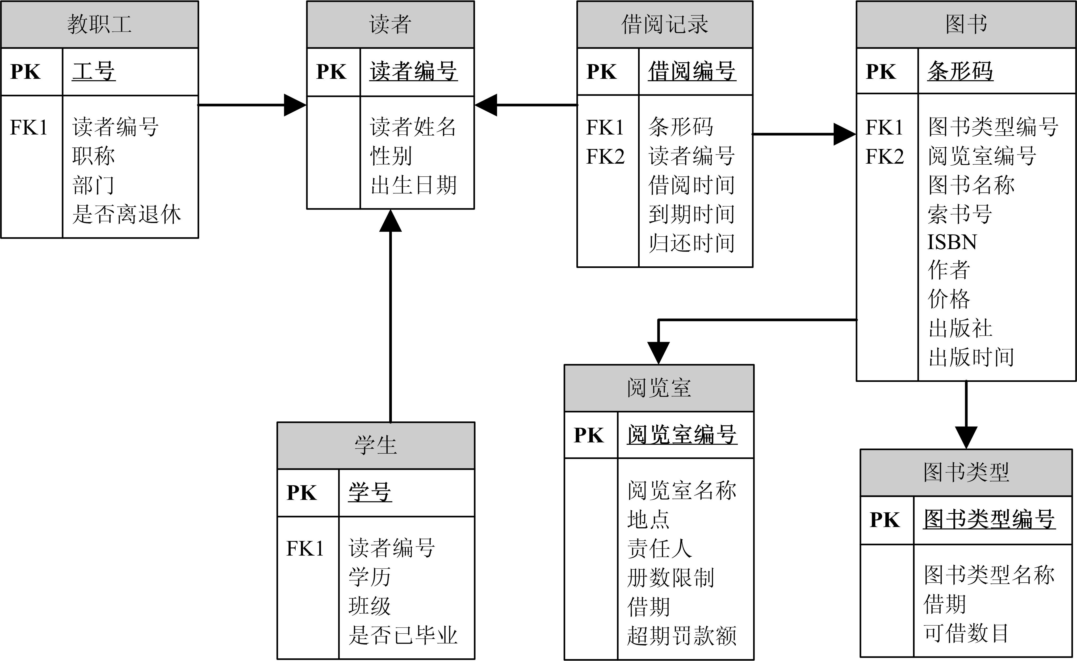
持久化设计（续）

Slide 39
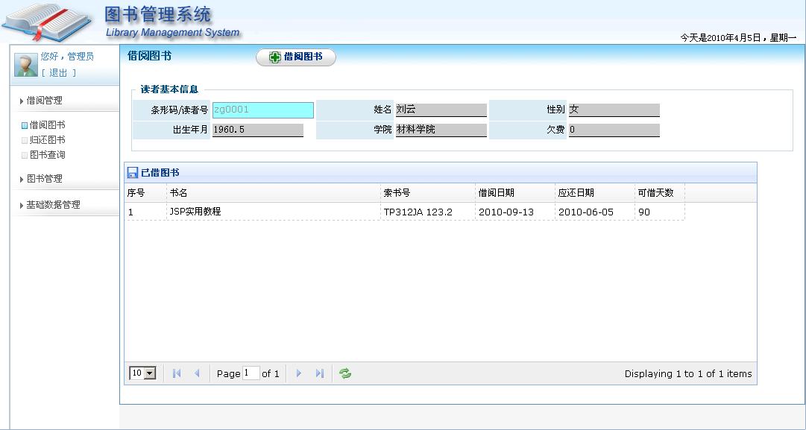
用户界面设计

Slide 40
借阅图书交互流程

Slide 41
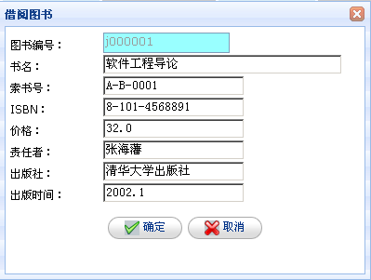
用户界面设计

